Slide 1

학교간 플러스 교육
발표자 : 부산진고등학교 김기범
데이터베이스 프로그래밍
발표일자 : 2019년 11월 16일

Slide 2
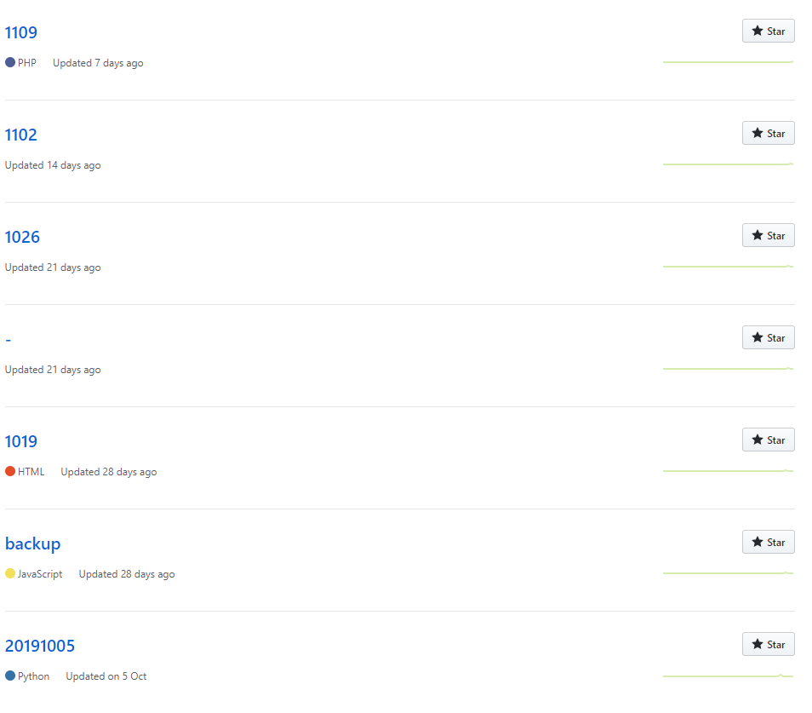
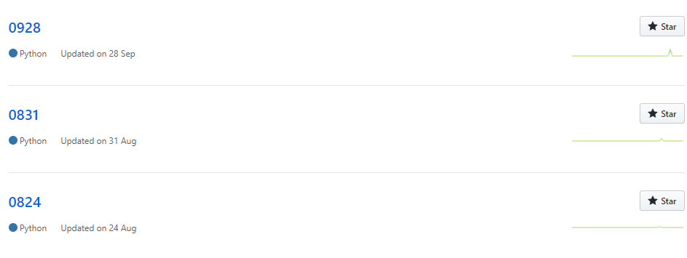
Repositories : 8

Slide 3

8월 24일
file : 3

Slide 4
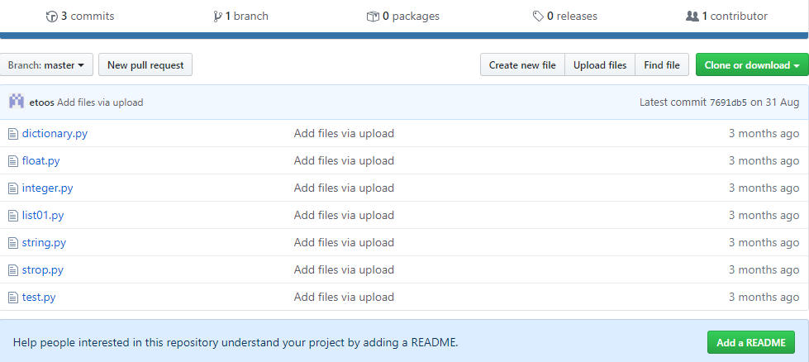
8월 31일
file : 7

Slide 5
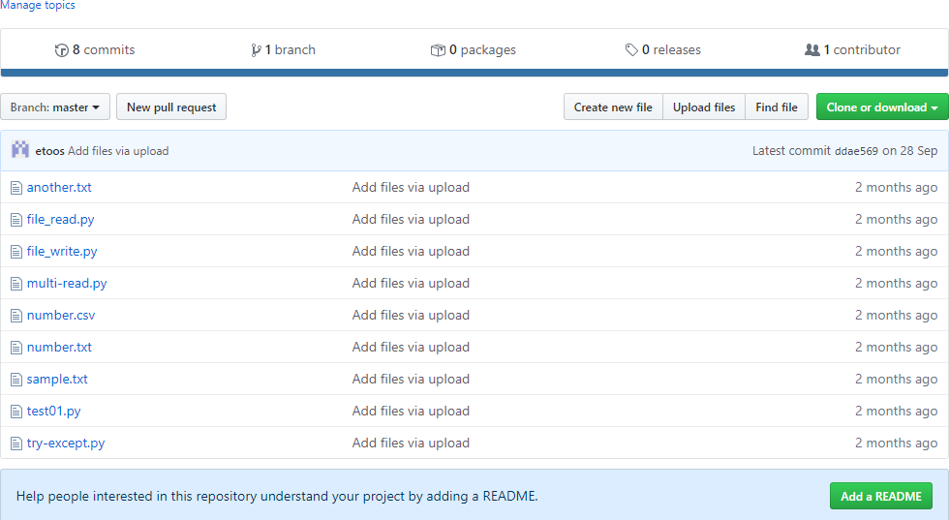
9월 28일
file : 9

Slide 6


10월 5일
file : 6

Slide 7


10월 19일
file : 5

Slide 8






10월 26일
File : 14개

Slide 9

10월 26일
file : 1

Slide 10


11월 2일
file : 2

Slide 11

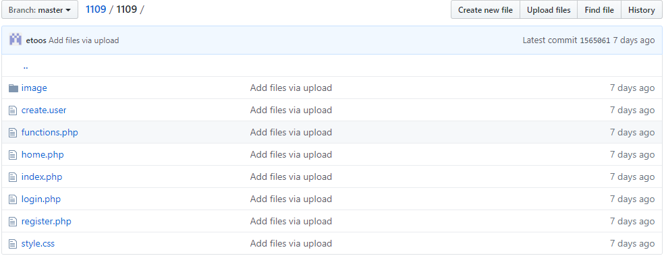

11월 9일
file : 7 + 2 = 9

